Slide 1
Tugas Ujian Akhir Semester Bioteknologi Kedokteran
RAPID TEST
Anita Nauli
20160308002

Slide 2
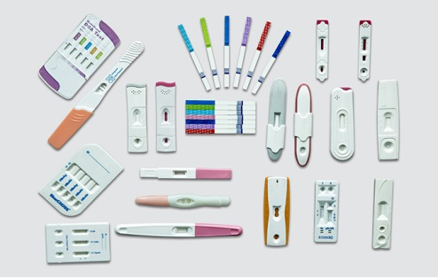
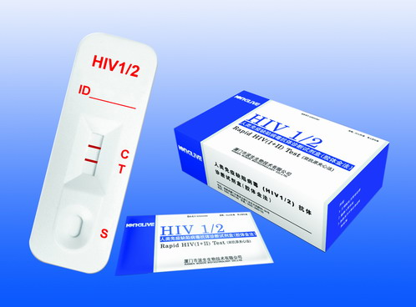
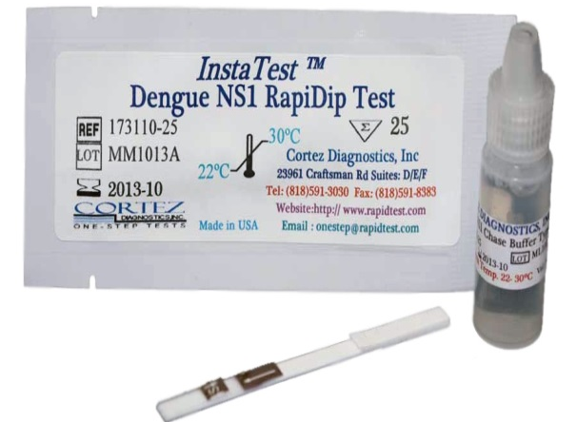
Latar belakang
Rapid test atau tes cepat adalah diagnostik kedokteran untuk menganalisa gejala,indikasi yang muncul di tubuh untuk mendeteksi penyakit tertentu dengan cepat dan mudah menggunakan sampel darah atau urin.

Slide 3
Seiring berjalannya waktu,perkembangan diagnostik penyakit dibidang kedokteran semakin berkembang.Dengan adanya rapid test atau tes cepat yang sudah ada inovasi terbaru untuk Rapid test saya mendesain untuk tiga jenis penyakit dalam satu alat tes cepat dengan menggunakan sampel urin.

Slide 4
Tujuan
Untuk deteksi dini suatu penyakit dengan cepat dan mudah.
Upaya preventif suatu penyakit
Menghemat biaya

Slide 5
Metode Kerja
HIV
TTCCTCCAACAAAAATCCTAAGGACAGTAG
HPV
TTTATAAAAGCTTCTAATGGTGCTTGTGGC

Slide 6
Kelebihan dan Kekurangan
Kelebihan
Cepat dan mudah
Tanpa tidakan invasif
Kekurangan
Perlu dilakukan pemeriksaan lebih lanjut
Tidak akurat

Slide 7
Kesimpulan
Desain alat ini merupakan pengembangan dari alat diagnostik Rapid Test yang sudah ada.Dengan menggunakan sampel yang berbeda dan prinsip kerja yang berbeda tetapi untuk mendapatkan hasil yang cepat dan mudah.Alat ini masih perlu dikaji lebih dalam untuk dapat menjadi alat diagnostik yang akurat dan sebagai deteksi awal suatu penyakit untuk rujukan pemeriksaan lebih lanjut.

